Slide 1
Audit Carrefour
Magasin: Ennaser 2
Le 19 avril 2019
M Souheil DRAOUI

Slide 2
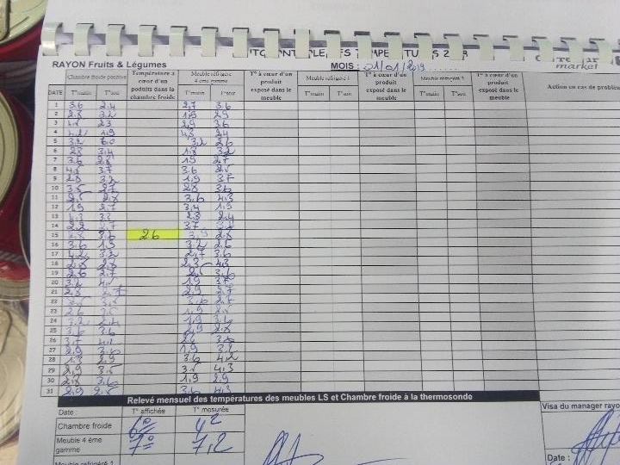
FLEG: Le suivi et l'enregistrement des température à cœur de la chaine du froid n'étaient pas réalisés depuis janvier 2019.

Slide 3
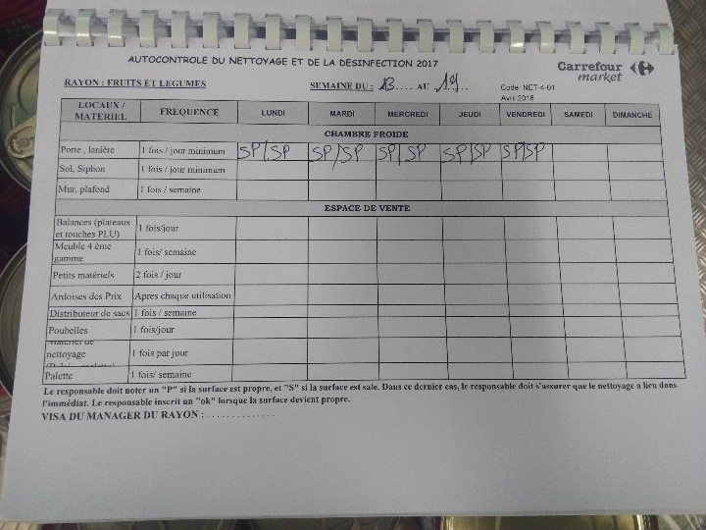
FLEG: L'autocontrôle du nettoyage n'était pas réalisé depuis le 13/04/19.

Slide 4
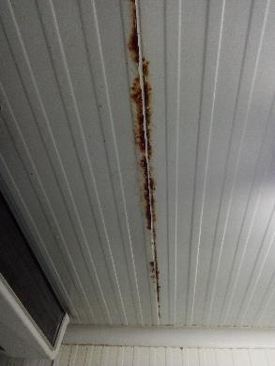
CF(+) PLS: Présence de rouille au niveau du plafond de la CF(+) PLS.

Slide 5
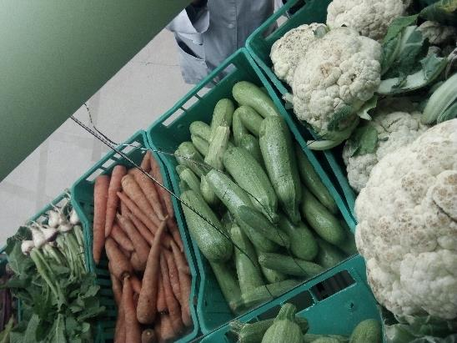
FLEG: Le miroir au dessus des produits exposés était fissurée.

Slide 6
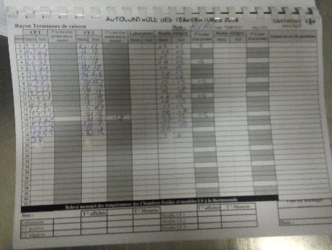
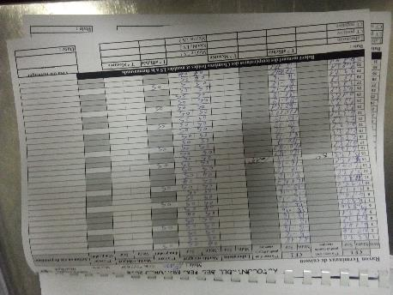
Boul/pât: Le suivi et l'enregistrement des températures à cœur de la chaine du froid n'étaient pas réalisés pour la CF.
L'enregistrement des température mesurées et affichées au niveau des tableaux de relevés mensuels n'était pas réalisés depuis mars 2019.

Slide 7
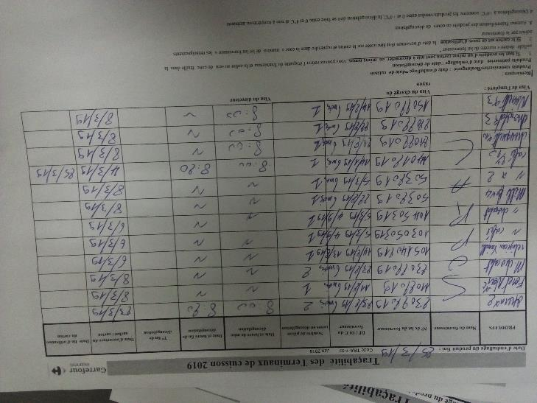
Boul/Pât: Les température de fin de décongélation des produits n'étaient pas enregistrés sur les feuilles de traçabilité du 25, 27 et 28 mars 2019.

Slide 8
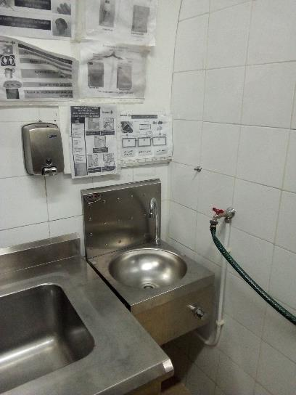
Boul/pât: Absence de distributeur papier dans le laboratoire.

Slide 9
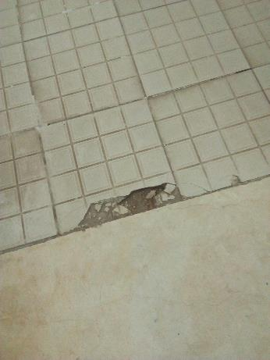
Boul/pât: Le sol était ébréché à l ’entrée du laboratoire.

Slide 10
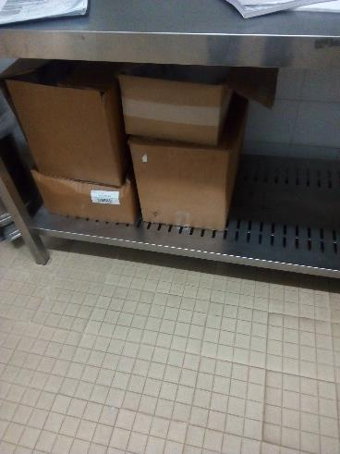
Boul/pât: Stockage des cartons d’emballage au niveau du laboratoire.

Slide 11
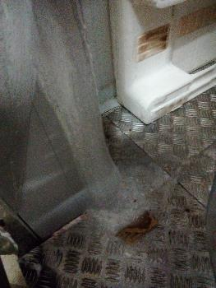
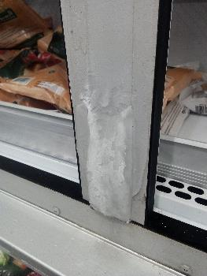
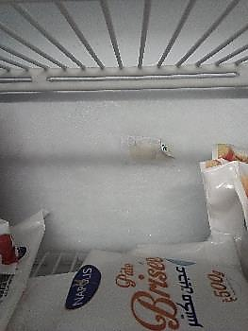
Présence de givre au niveau de la CF(-) et dans le meuble froid d’exposition des produits surgelés.

Slide 12
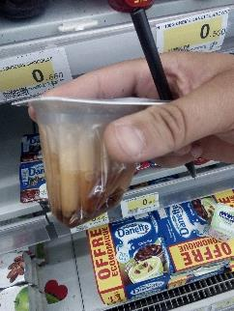
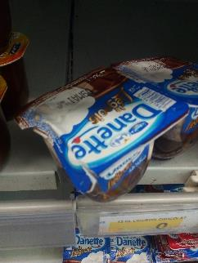
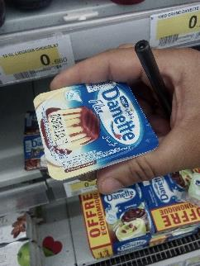
PLS: Présence de yaourts abimé au niveau des étagères d’exposition.

Slide 13
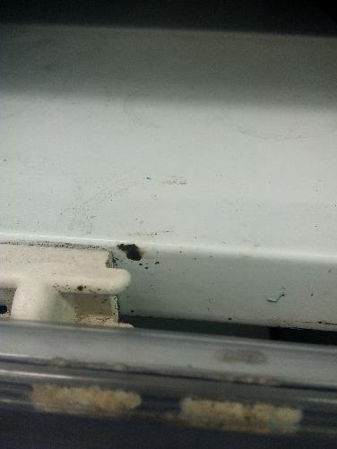
PLS: Présence de piqures de moisissure sur les fixateurs des prix.

Slide 14
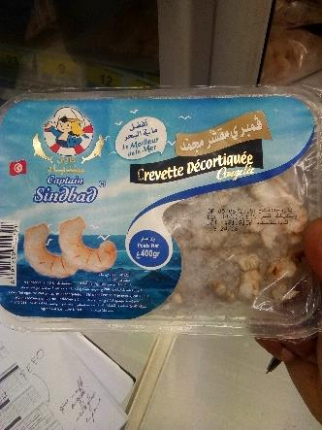
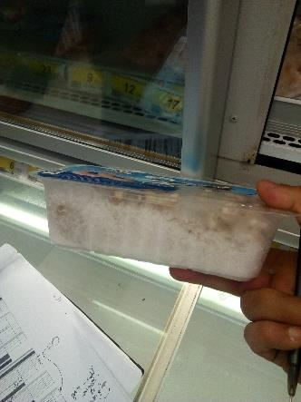
PLS: Signe de décongélation des barquettes des produits surgelés en raison de la panne survenue sur le meuble froid d'exposition.

Slide 15
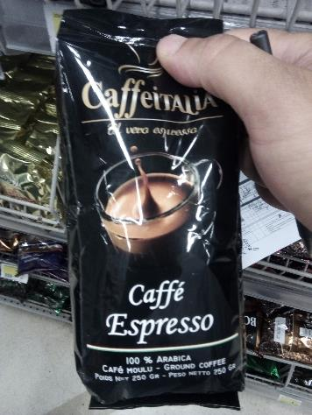
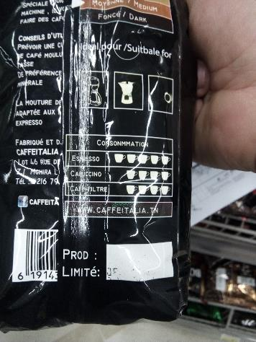
PGC: Présence d'un paquet de café dont les mentions légales (DF, DLC et N°Lot) étaient illisibles.

Slide 16
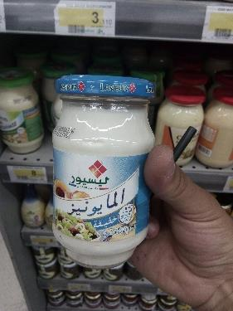
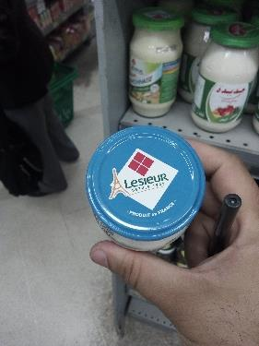
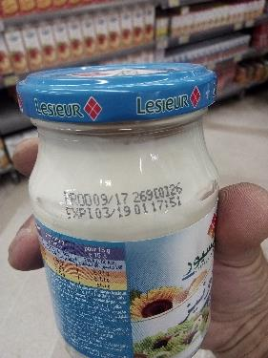
PGC: Présence d'un pot de mayonnaise "Lesieur" dont la DLC était dépassée depuis le 03/2019.

Slide 17
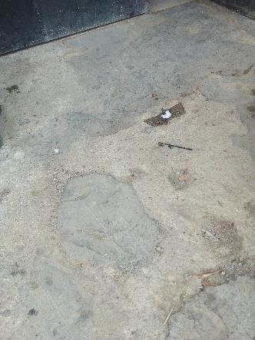
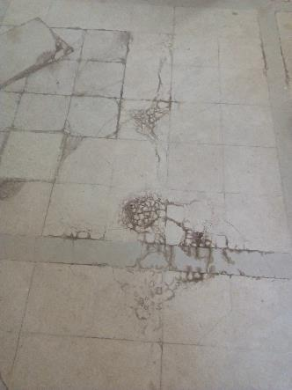
Réception: Le sol était ébréché à plusieurs niveaux.

Slide 18
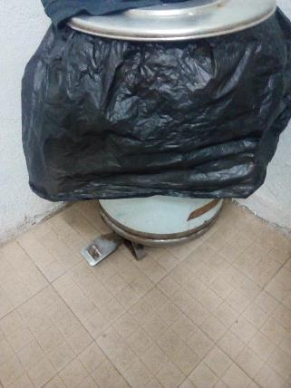
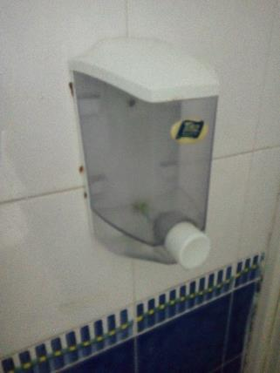
La pédale poubelle était rompue au niveau des sanitaires hommes.
Absence du savon liquide au niveau des sanitaires femmes.

Slide 19
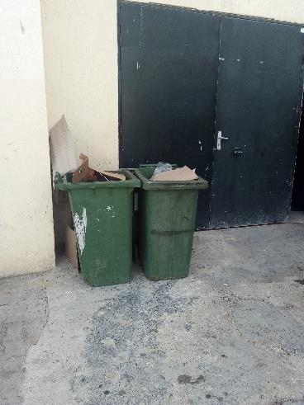
Absence de local poubelles. Les bennes à ordures étaient maintenues à l’extérieur au niveau de l’entrée réception.

